Slide 1
PŘÍSLOVÍ, RČENÍ, PRANOSTIKA, POŘEKADLA
VÝKLAD A PŘÍKLADY

Slide 2
R Č E N Í
Rčení je útvar lidové slovesnosti. Je to krátká průpovídka, vyjadřující určitou životní zkušenost.
Rčení úzce souvisí s úslovím a pořekadlem.
Rčení je produktem lidové fantazie.

Slide 3
Příklady některých rčení
neví, kde mu hlava stojí
pro korunu by si nechal koleno vrtat
má srdce na dlani
my o vlku a vlk za dveřmi
něco visí ve vzduchu
sypat si popel na hlavu
krása bez dobrého srdce je jako dům bez dveří, loď bez větru, pramen bez vody
má srdce z kamene
kam vítr, tam plášť

Slide 4
POŘEKADLO A PŘÍSLOVÍ
Přísloví a pořekadla vyjadřují lidské zkušenosti, vlastnosti a myšlenky .
Přísloví je vyjádřením nějaké životní moudrosti.
Smyslem přísloví je tedy morální ponaučení, výstraha či pokárání.

Slide 5
Příklady českých přísloví
Bez práce nejsou koláče.
Kdo jinému jámu kopá, sám do ní padá.
Lepší vrabec v hrsti nežli holub na střeše.
Komu se nelení, tomu se zelení.
Jak se do lesa volá, tak se z lesa ozývá.
Tichá voda břehy mele.
Kdo chce psa bít, hůl si vždy najde.
Tak dlouho se chodí se džbánem pro vodu, až se ucho utrhne.

Slide 6
Česká pořekadla – vyjadřují nějakou OBECNOU zkušenost
Koho chleba jíš, toho píseň zpívej
Všude je chleba o dvou kůrkách
Lepší doma krajíc chleba, než v cizině kráva celá
Odříkaného chleba největší krajíc
V ústech med, a v srdci jed
Vzal nohy na ramena

Slide 7
PŘIROVNÁNÍ
Přirovnání je pojmenování na základě srovnání, podobnosti (jako).
„je chytrý jako liška“
„bystrý jako rys“
„pálí to jako oheň”
„rýma jako hrom”
„starý jako Metuzalém”
„velký jako Brno”

Slide 8
PRANOSTIKA
Pranostika je žánr lidové slovesnosti
Jde o rčení, které se snaží dávat do souvislosti určité meteorologické jevy a roční dobu
založená na dlouhodobé lidské zkušenosti
Slovo pranostika je odvozeno z latinského slova prognosis tedy předpověď
Pojí se s každým měsícem

Slide 9
Příklady pranostik
Březen - za kamna vlezem.
Duben - ještě tam budem
Únor bílý - pole sílí.
Medardova kápě - 40 dní kape.
Svatá Lucie noci upije a dne nepřidá.
Na Nový rok o slepičí krok.
Na Hromnice o hodinu více
Svatý Matěj ledy láme, nemá-li je, nadělá je
Svatá Anna - chladna z rána.
Na svatého Jiří vylézají hadi a štíři.

Slide 10
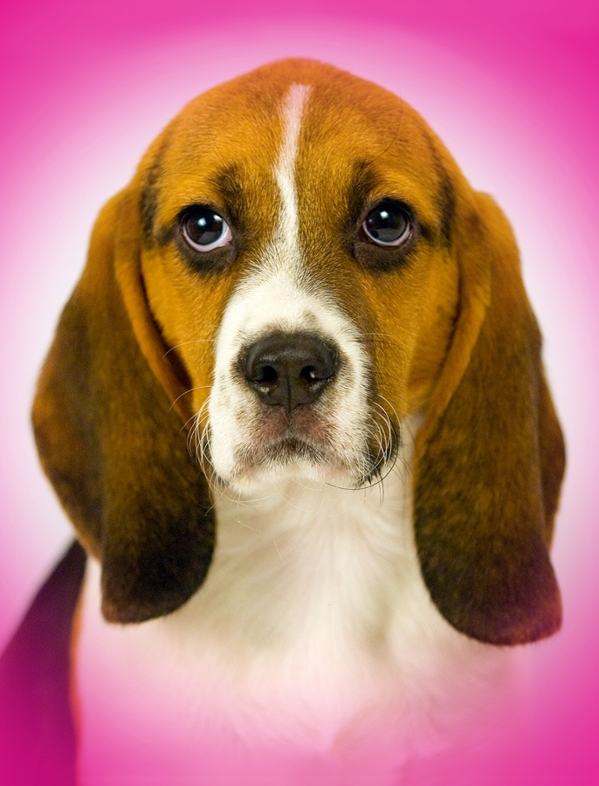
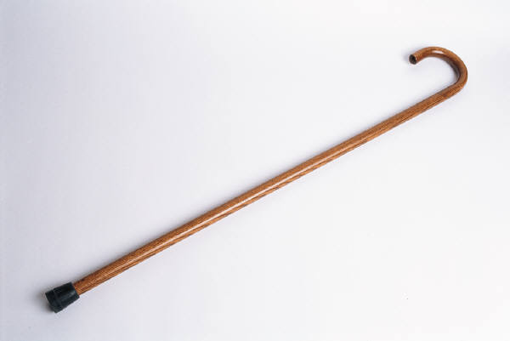
Uhodneš, o jaké přísloví jde?

Slide 12
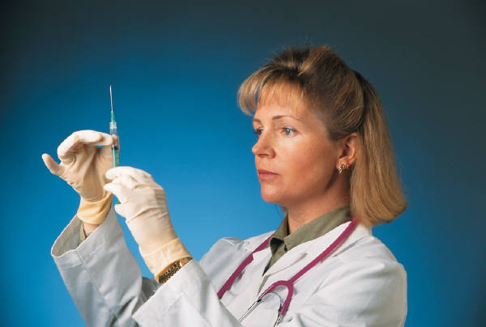

Slide 15
Dokonči rčení a pořekadla:
Bližší košile, než-li ……….
Ráno je moudřejší ………..
Mluviti stříbro, mlčeti ……..
Koho chleba jíš, toho píseň ……..
Čím kdo zachází, tím také ………
Kdo po tobě kamenem, ty po něm ……….
Co na srdci, to na ………..
Na jazyku med, v srdci ……..
Jak si kdo ustele, tak si taky ………….

Slide 16
ŘEŠENÍ ÚKOLU - Dokonči rčení
Bližší košile, než-li kabát
Ráno je moudřejší večera
Mluviti stříbro, mlčeti zlato
Koho chleba jíš, toho píseň zpívej
Čím kdo zachází, tím také schází
Kdo po tobě kamenem, ty po něm chlebem
Co na srdci, to na jazyku
Na jazyku med, v srdci jed
Jak si kdo ustele, tak si taky lehne

Slide 17
Doplníš správně pranostiky?
Lucie noci upije ale ……………………
Na Nový rok …………………………..
Na sv. Jiří ……………………………….
Na Hromnice …………………………
Svatá Anna ……………………………
Medardova kápě ………………………
Únor bílý ……………………….
Na svatého Řehoře ………………

Slide 18
Řešení úkolu- dokonči pranostiky
Lucie noci upije ale dne nepřidá
Na Nový rok o slepičí krok
Na sv. Jiří vylézají hadi a štíři
Na Hromnice o hodinu více
Svatá Anna chladna zrána
Medardova kápě čtyřicet dní krápě
Únor bílý pole sílí
Na svatého Řehoře , líný sedlák který neoře

Slide 19
Zkus doplnit tato přirovnání..
Je bílý jako ……… Srdce jako ……..
Je hubený jako ….. Jazyk jako …….
Je pomalý jako ….. Studený jako ……
Vysoký jako……. Čistý jako……….
Pyšný jako ……. Červený jako…..
Tvrdý jako ………
Úlisný jako ……
Mrštný jako …….
Má zrak jako ……

Slide 20
Řešení úkolu- doplň přirovnání
Je bílý jako stěna Srdce jako zvon
Je hubený jako vyžle Jazyk jako břitva
Je pomalý jako šnek Chladný jako led
Vysoký jako topol Čistý jako studánka
Pyšný jako páv Červený jako růžička
Tvrdý jako skála
Úlisný jako had
Mrštný jako lasička
Má zrak jako ostříž

Slide 21
Použité odkazy
http://cs.wikipedia.org/wiki/Pranostika

